Slide 1
Листая семейный альбом
Суруханов Демьян

Slide 2
Листая семейный альбом
У всех есть семейные альбомы. Листая их , мы видим старые фотографии, с которых смотрят на нас родственники молодые и серьёзные.
В их глазах надежда ,что их жизнь , их подвиги и страдания не были напрасными .
Своей жестокой рукой Великая Отечественная война коснулась каждой семьи. Не обошла она и мою . На фронте воевали мои прадеды: Агров Иван Владимирович и Агров Всеволод Владимирович.

Slide 3
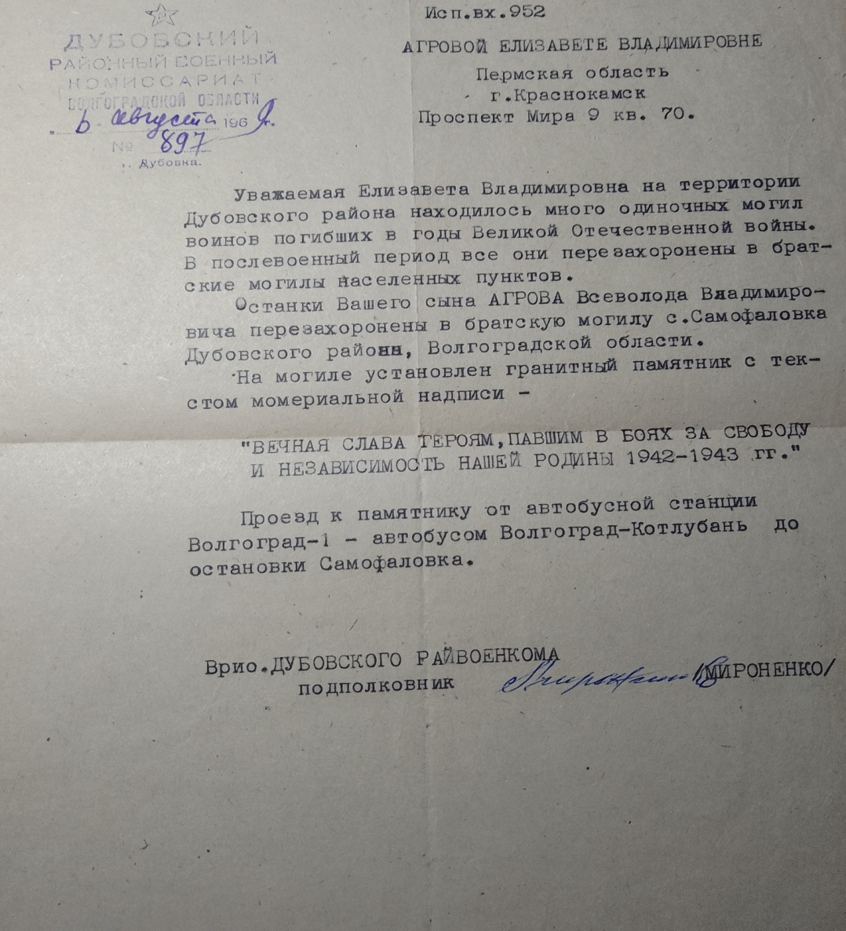
Всеволод Владимирович

Slide 4
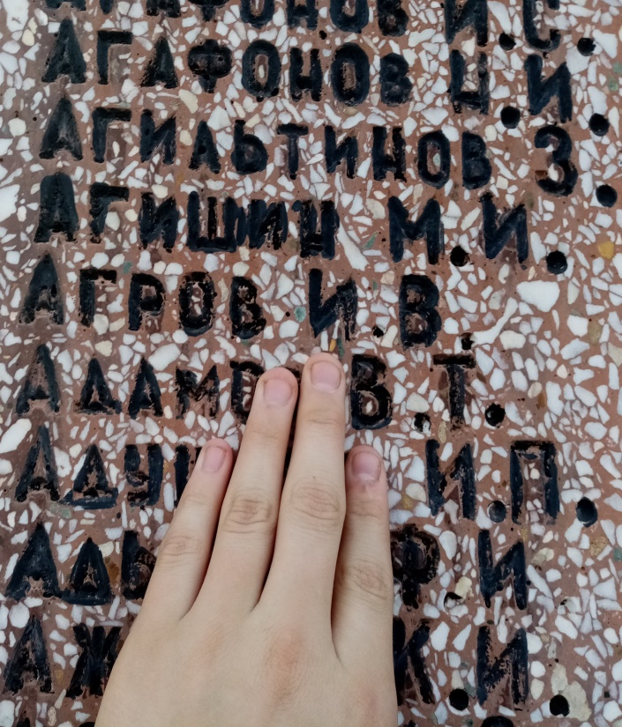
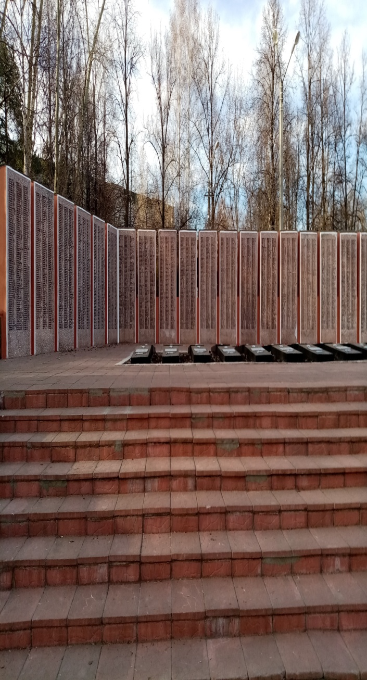
Иван Владимирович

Slide 5
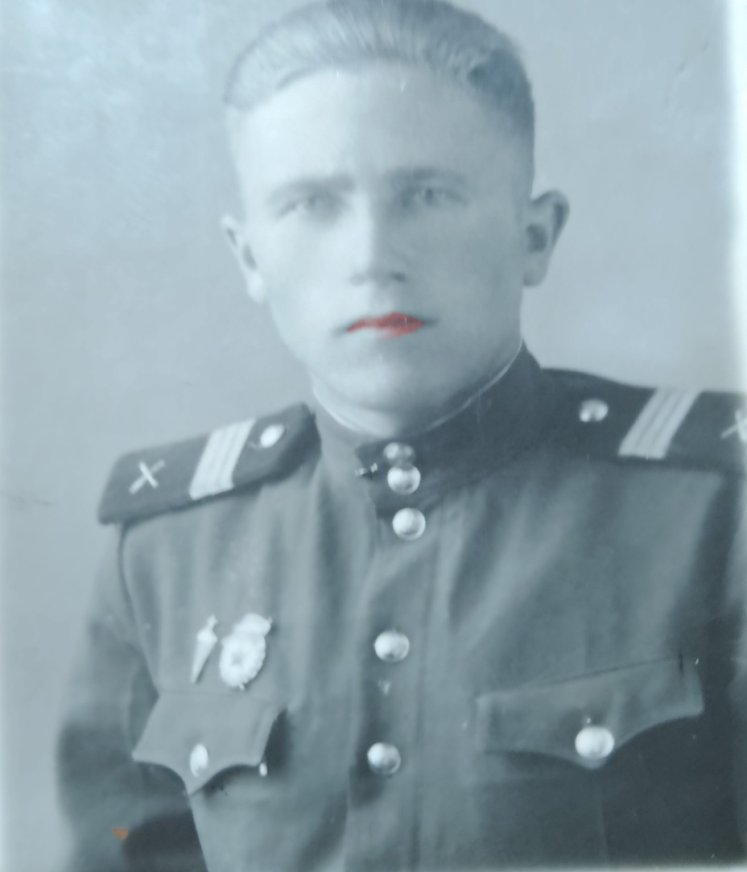
Листая семейный альбом
Братья моего прадеда были на фронте, а прадед трудился в тылу .В 14лет он пошёл работать на завод Металлической сетки на станке , делая «всё для фронта ,всё для победы.»
Их уже нет среди нас . Но фо-
тографии из семейного аль-
бома не дадут забыть их
имена.Благодаря их подвигам,
над нами светит солнце, и чи-
стое голубое небо. Я горжусь
своими прадедами !!!

